Slide 1

理工英语 3
导学方案
2023年11月 魏亚妮

Slide 2
目录
一、平台登录方法
二、如何学
三、怎么学
四、论坛发帖方法及要求
五、如何进行本课程的考核
六、导学老师联系方式

Slide 3
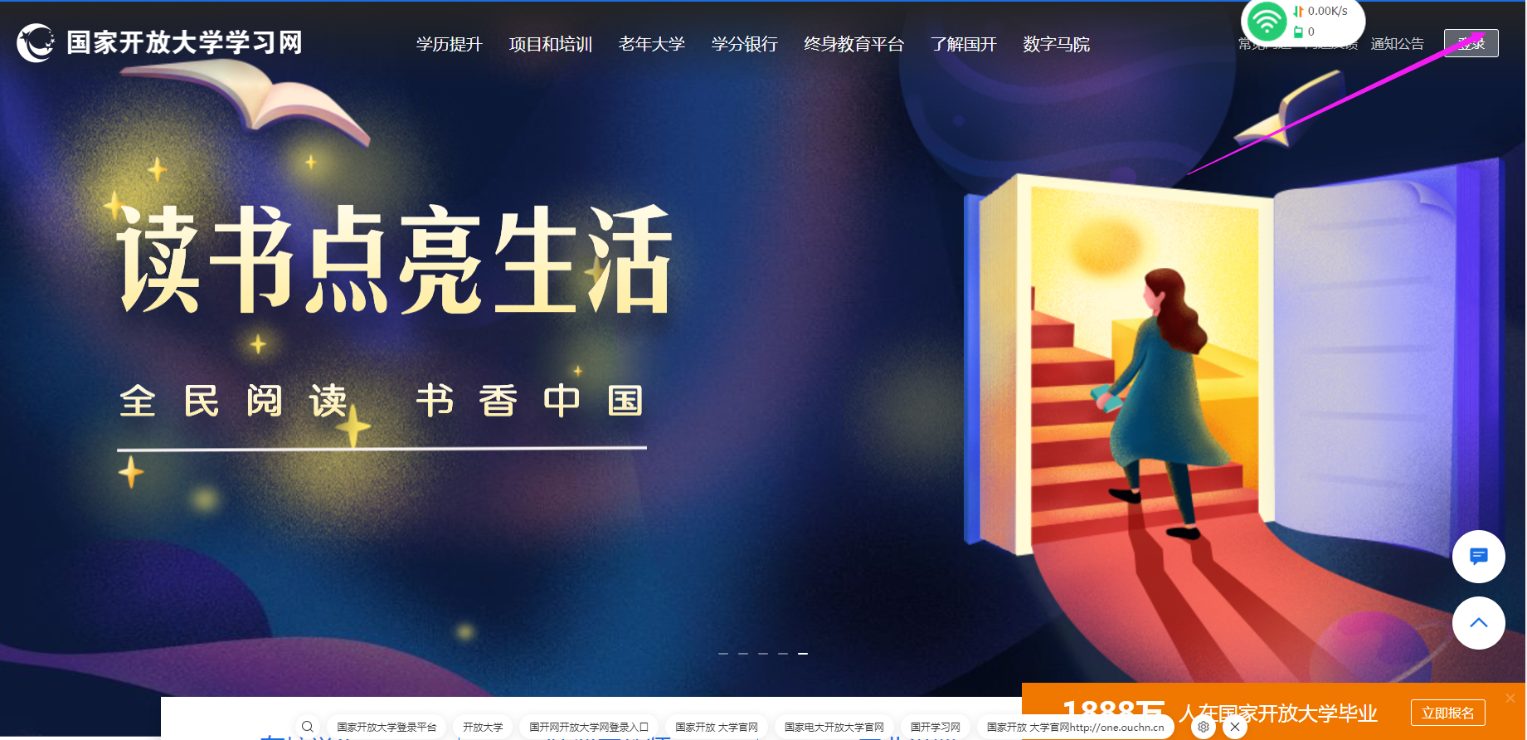
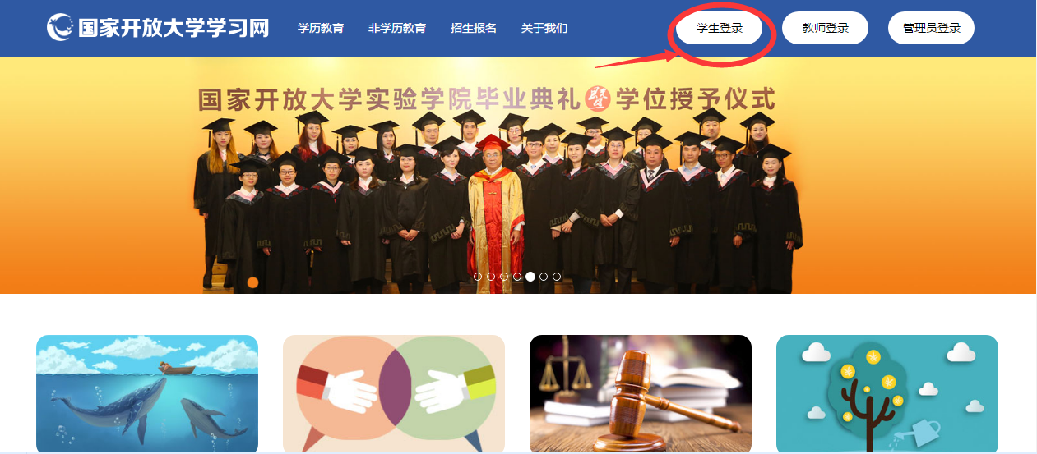
一、登录国开平台http://www.ouchn.cn

Slide 4
登录方法

学生学习网址 http://www.one.ouchn.cn，用户名：学号，密码：Ouchn@2023（默认密码），2023年秋季新生登录密码为：Ouchn@8 位出生日期（例如：Ouchn@19810203）(注意：第一个字母是大写Ｏ）,输入右边验证码
1、登录国家开放大学网站，网址：http://www.one.ouchn.cn ，进入主页后，然后选择“学生登录”

Slide 5

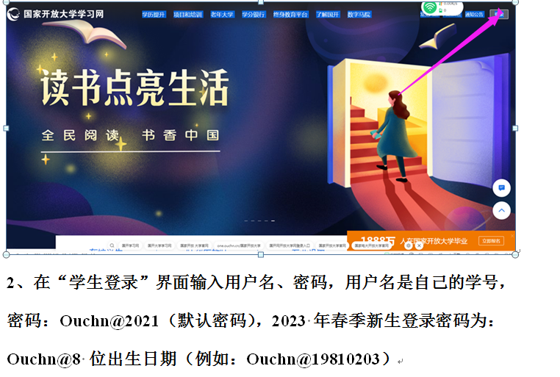
进入页面输入学号、密码登录

Slide 6
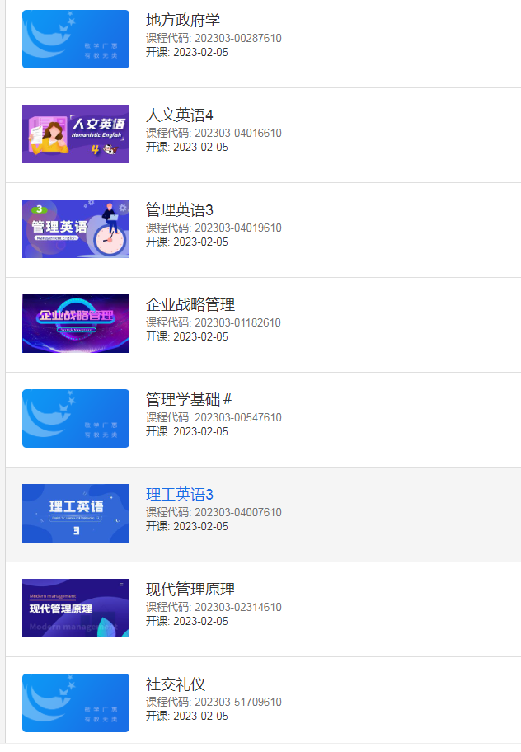
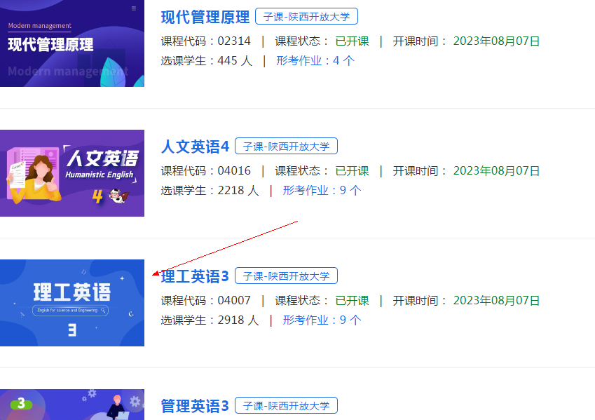
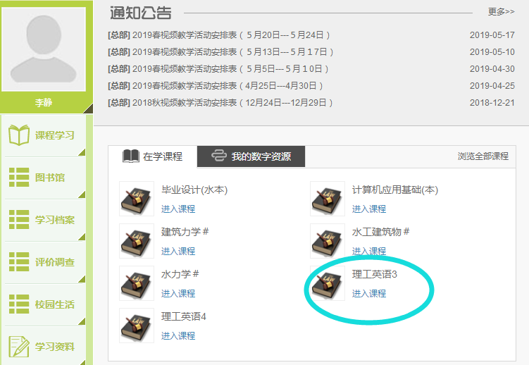
二、如何学（学习方法引导）点击进入课程

Slide 7
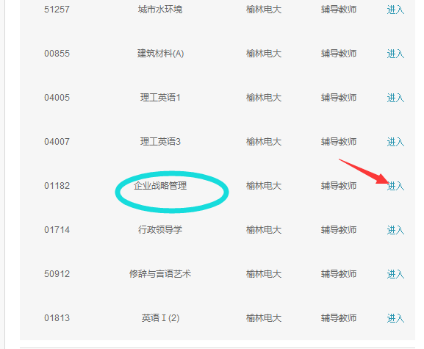
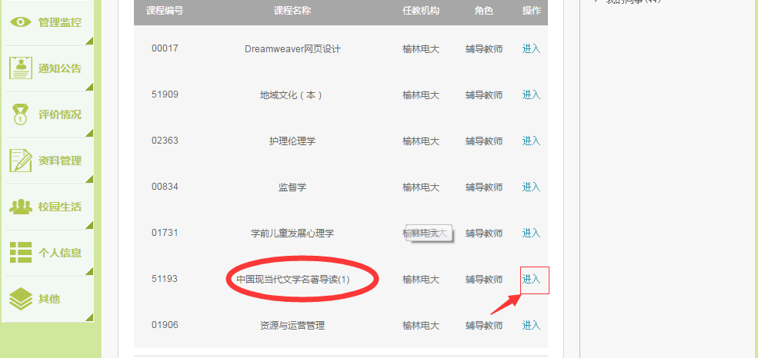
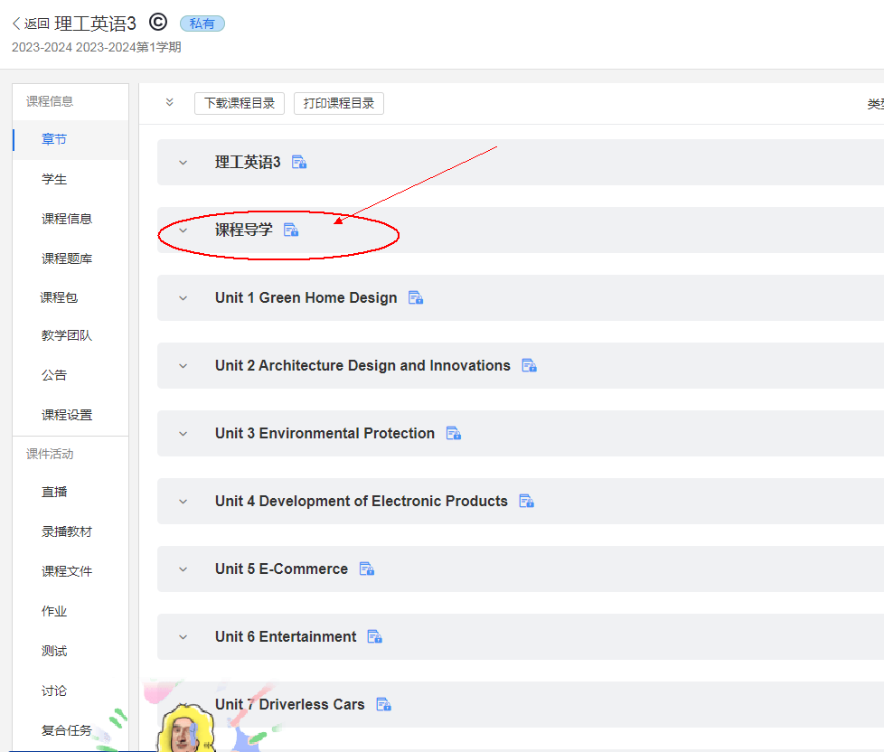
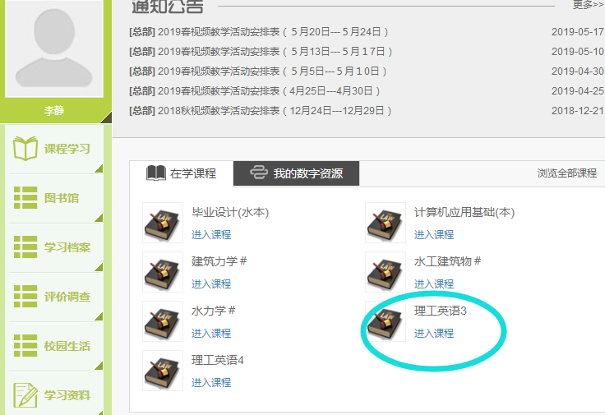
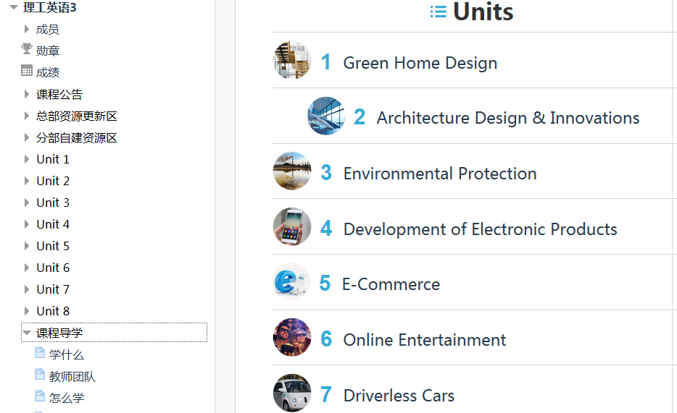
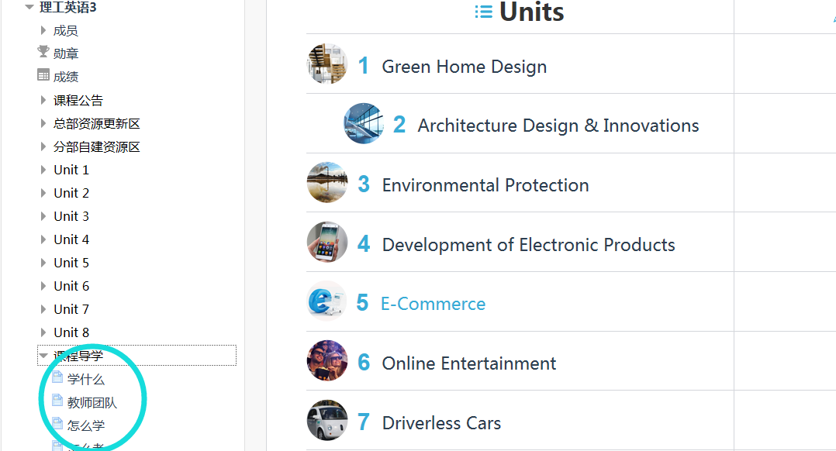
点击课程导学,了解课程

Slide 8
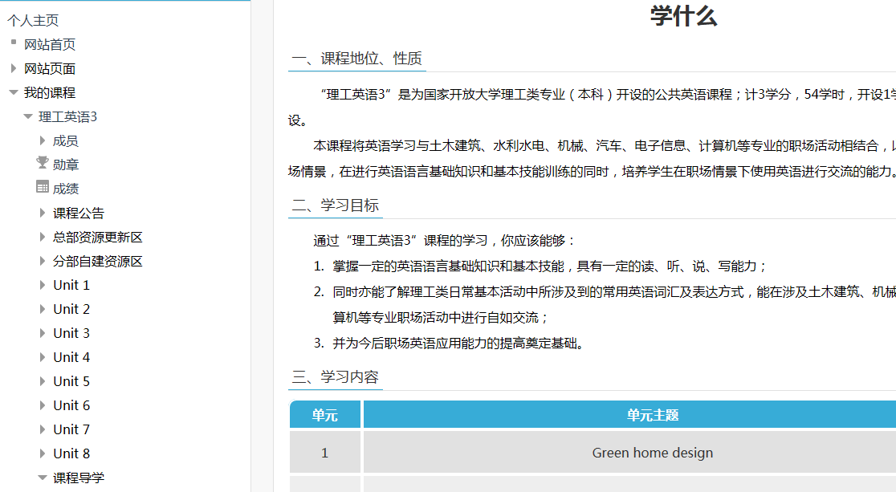
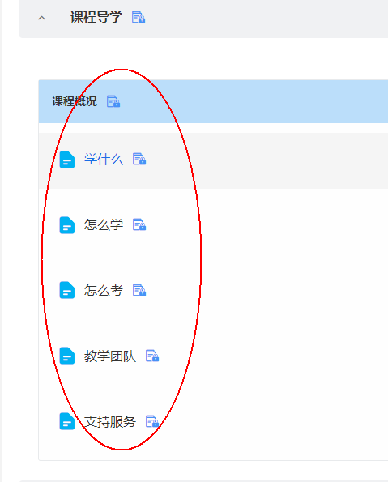
点击课程导学 了解学什么

Slide 9
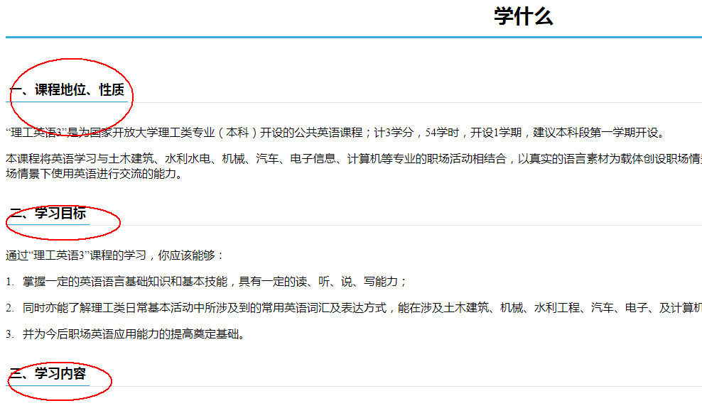
了解本课程的整体结构和框架及学习目标

Slide 10
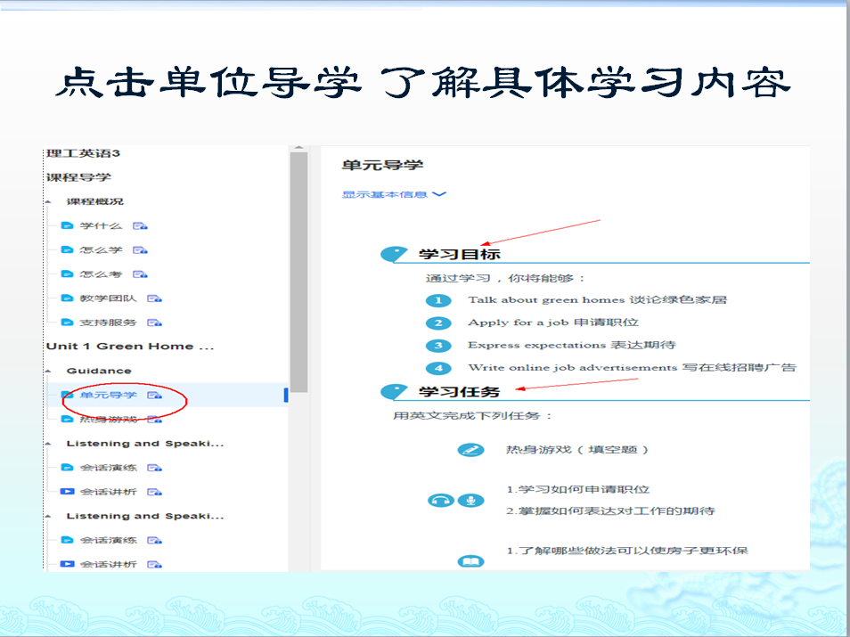


Slide 11
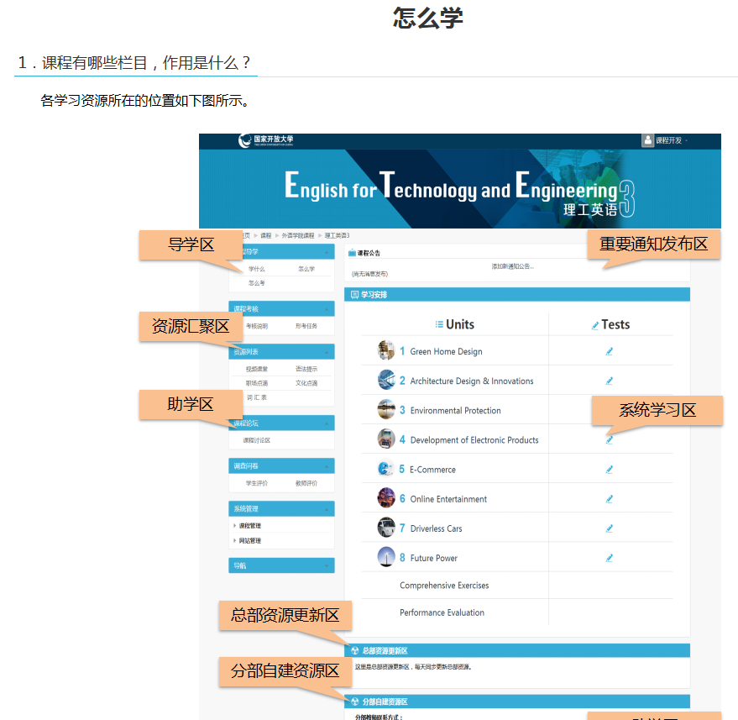
三、点击怎么学，了解资源框架

Slide 12
怎么学 我们要如何开展学习？（一）
1、入门第一步
第一次学习时，建议先进入“课程导学”，了解本课程的整体结构和框架、学习目标、
2、知识单元学习流程
课程包括8个单元，每个单元均包含6个学习任务（Task）。各单元的基本框架如下：
（1）主要学习任务模块
•Guidance（学习引导）：列举本单元的主要学习任务、学习目标。
•Listening and Speaking（听说活动）：包括两段对话，并结合对话内容提供教师讲解、练习活动，使听、说训练相结合。
•Reading（阅读活动）：包括两个阅读训练，并结合相应内容提供教师讲解及练习活动。
•Writing（写作活动）：为写作训练。
•Testing（单元测试）：形考任务，均为即时反馈型自测题。
（2）助学、导学模块
•Useful Expressions（常用语句）：针对单元话题或语言功能，提供常见用语或句式，供你拓展练习之用。
•Check It Out（语法提示）：从本单元语料中选取语法项目，对语法点进行简单提示，非系统学习。
•Culture Note（文化点滴）：旨在进行知识拓展，非考核内容。
•Workplace Tip（职场点滴）：职场相关小知识点的提示。
•Language Notes（语言注解）：位于各学习模块中，重点讲解语料中的语言点、固定用法、习语、词组、文化现象等，帮助你理解语料。

Slide 13
怎么学 学习资源的掌握（二）
本课程采用多种媒体一体化设计思路，就文字教材、录音教材、全媒体数字教材、网络课程进行有机配套建设。多媒体教学资源充分发挥交互性、共享性、开放性、协作性和自主性等优势特征，将教学内容、练习活动、助学导学内容有机结合，创造虚拟的职场环境，帮助学生进行实践练习，并加强教师对学生学习过程和学习质量的监控。
1.文字教材
本课程使用的文字教材为合一型教材，由国家开放大学出版社出版。教材涵盖教学大纲的基本内容，是学生自主学 习、教师辅导和考试命题的基本依据。教材选材上注重语言材料的真实性，创设管理活动环境，便于学生学以致用；内容上集知识性、技能性、趣味性与思想性为一体。教材针对主要语言知识、技能和应用提供了相应的导学、助学内容，以帮助学生进行自主学习，提高学习效果。
2.录音教材
本课程使用的录音教材内容是文字教材中对话、课文及词汇的录音，供学生模仿语音语调、训练听力和口语使用，同 时有助于加深对文字材料的理解。
3.全媒体数字教材
本课程的全媒体数字教材是基于手机终端呈现的一种资源模式，主要用以满足学生随时随地学习的需求为目的。相比纸质教材，数字教材呈现非线性、多媒体化，且具有较强的交互性和多样化的助学工具。在数字教材中，可以将学习内容利用图、文、声、像等多种媒体形式进行结构化处理，实现知识内容的图形化、数字化、立体化，帮助学生更好地理解和掌握知识。同时提供笔记、标注、书签等学习工具，便于学生随时随地进行移动学习，获得更好的学习体验。
4.网络课程
本课程的网络课程充分利用国家开放大学远程教育云平台创设综合性网络学习环境，集学习资源、学习活动、相关知识链接、形成性考核和学习支持服务于一体。为学生发布学习任务，提供在线教学辅导以及多样化的助学资源，创造虚拟的学习和实践环境，提供教学交流与互动，促进学生进行自主学习与个性化学习。

Slide 14
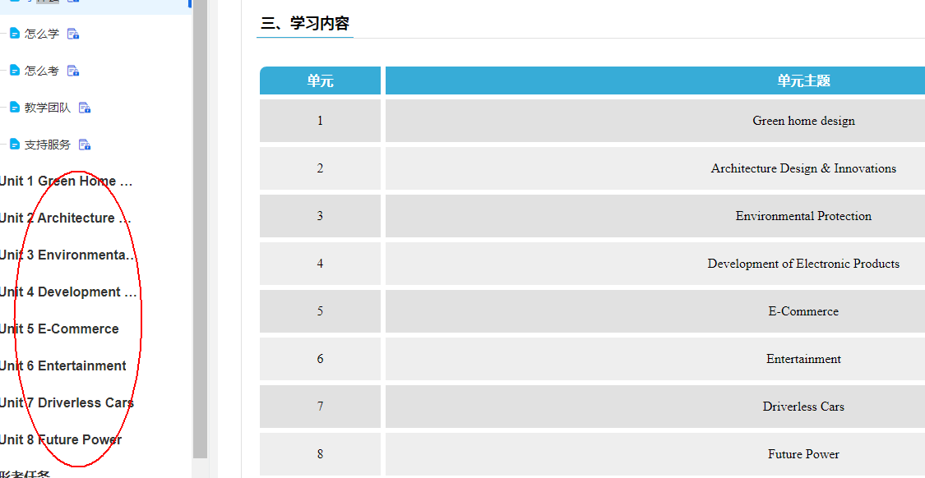
点击单元目录 学习具体内容

Slide 15



Slide 16
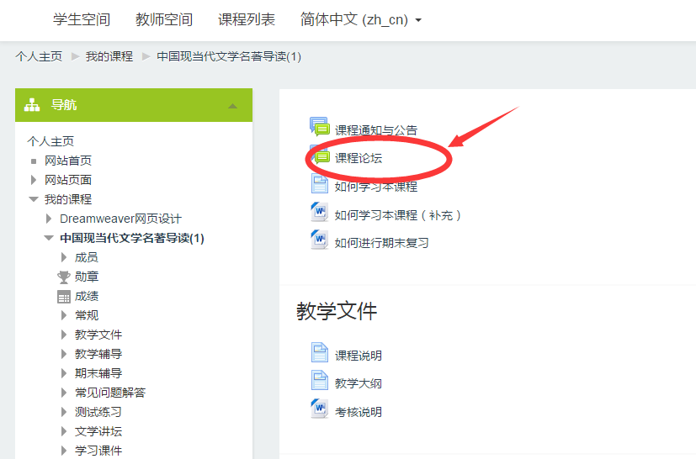
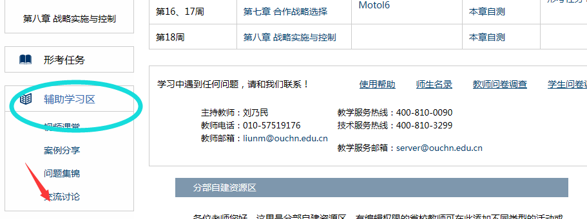
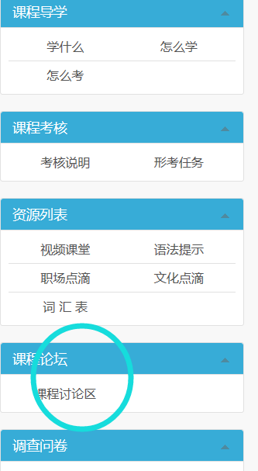
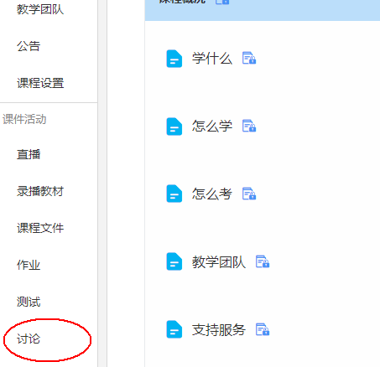
四、如有问题可以通过学习交流区（课程论坛）和老师进行交流。

Slide 17
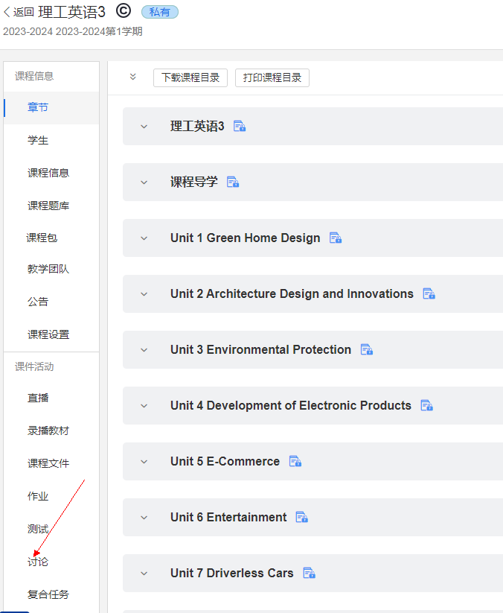
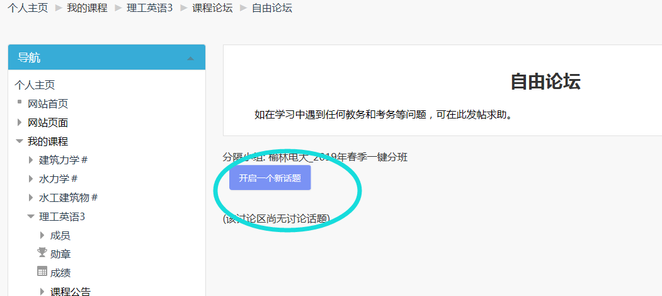
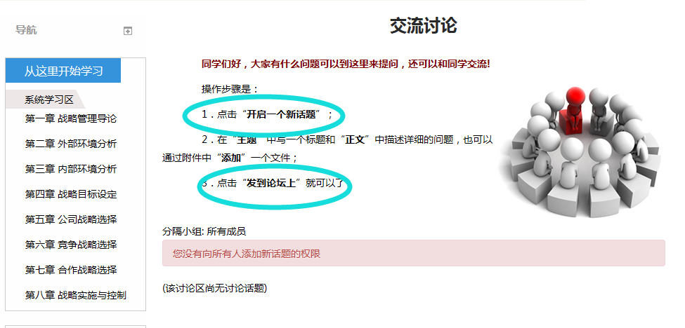
点击讨论，进入自由论坛，通过师生互动可以解决在学习中遇到的问题

Slide 18
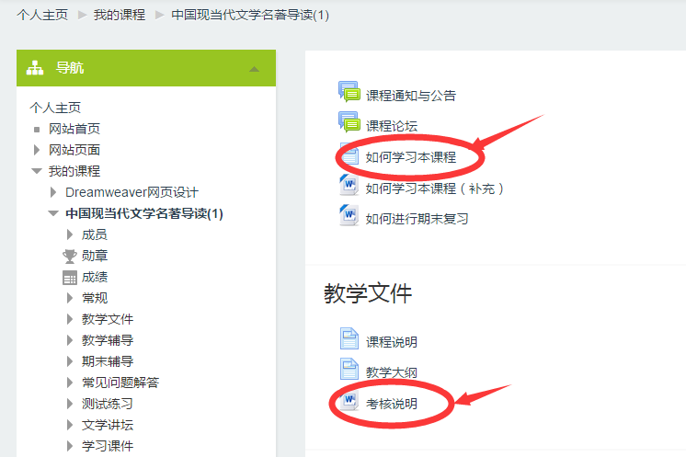
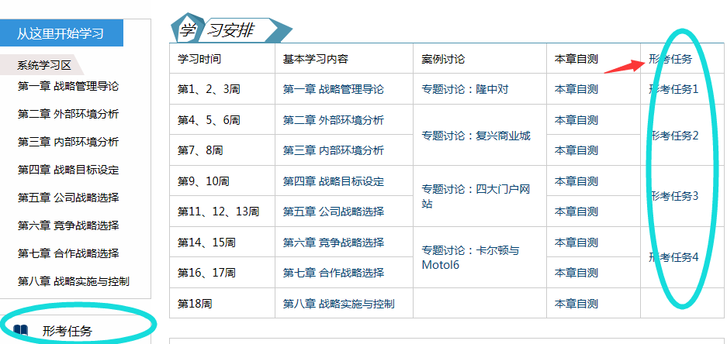
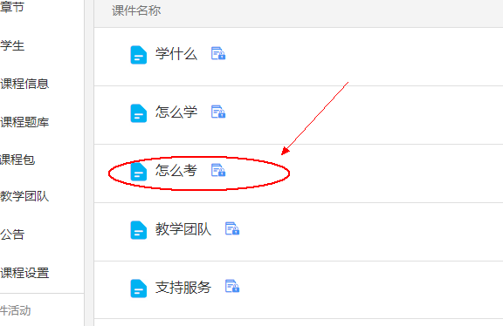
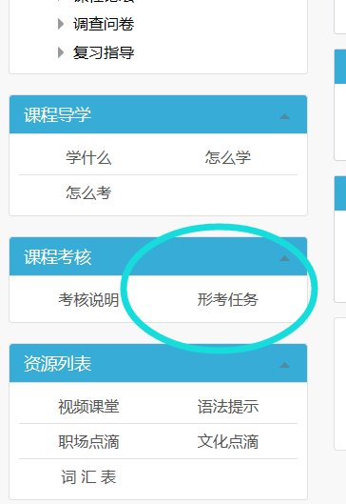
五、如何进行本课程的考核

Slide 19
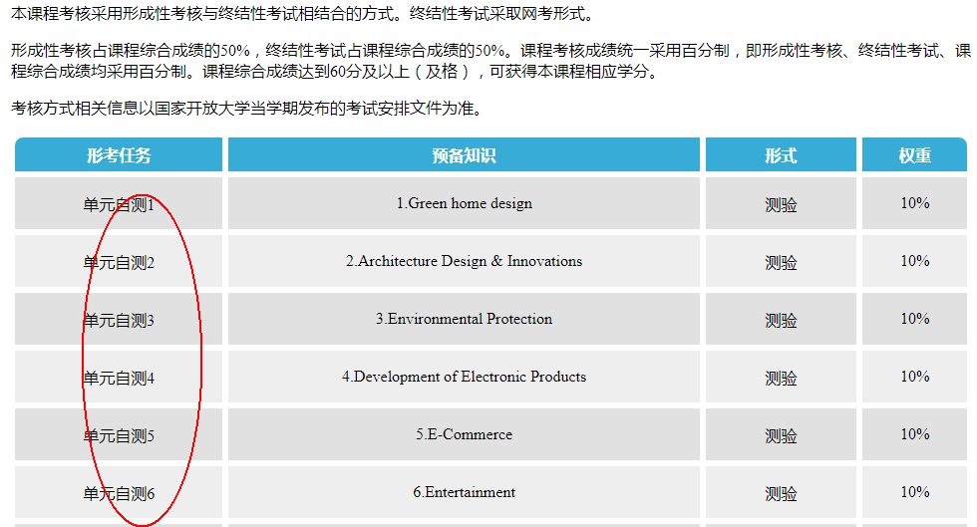
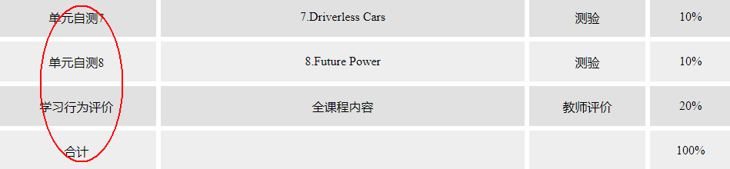
点击怎么考

Slide 20
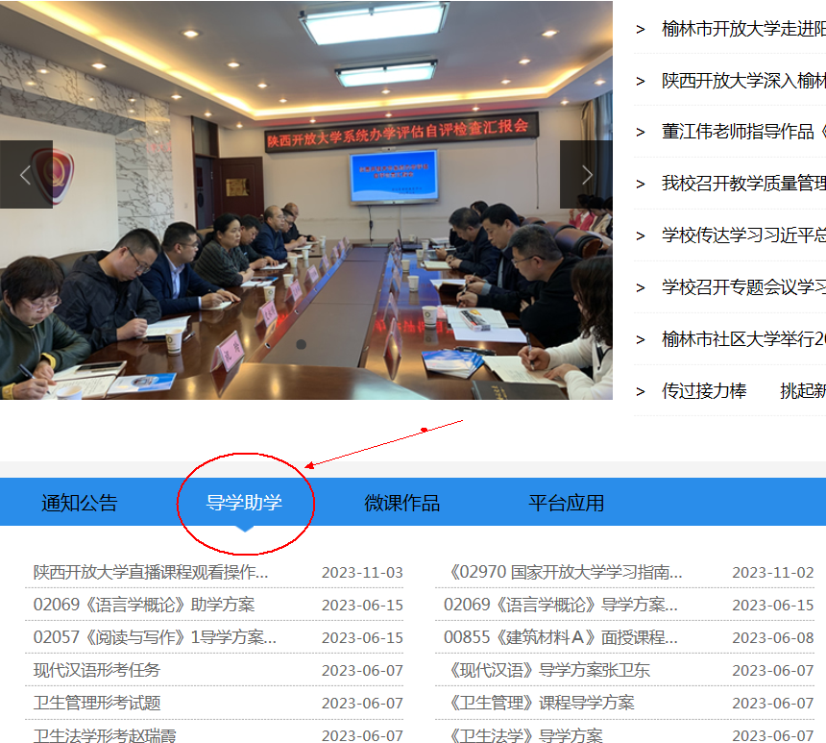
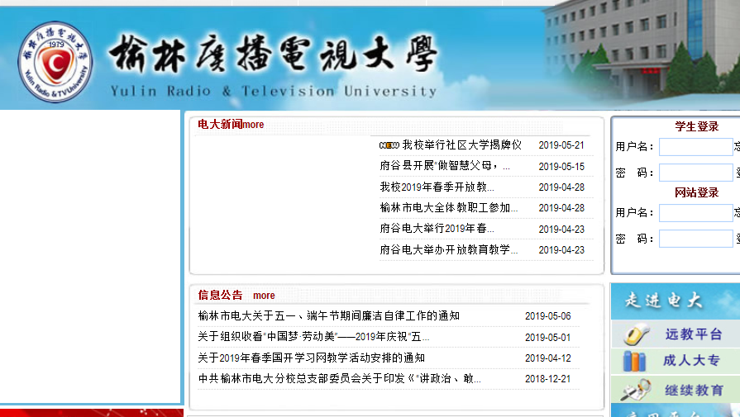
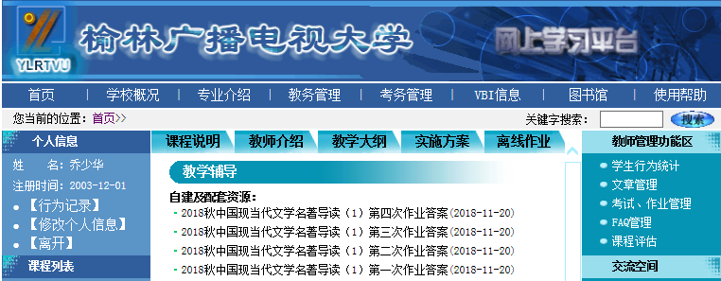
八次形考依次完成，进入榆林电大平台可以查找作业参考答案及导学方案。

Slide 21


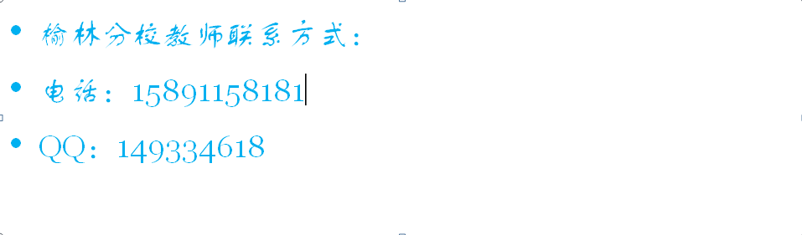
六、导学老师的联系方式
2019年5月

